Slide 1
Audit Carrefour Express
Magasin : Silver Mall
M Souheil DRAOUI
M Wissem ZANNED
10/06/2020

Slide 2
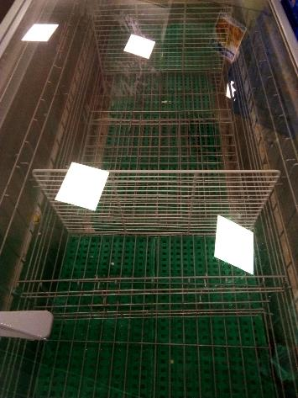
PLS: L'un des congélateur froid d'exposition des produits surgelés était en panne (un mail était envoyé).

Slide 3
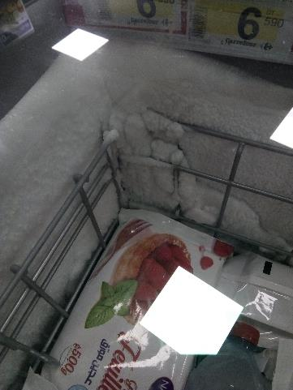
PLS: Présence de givre dans le meuble froid d’exposition des produits surgelés.

Slide 4
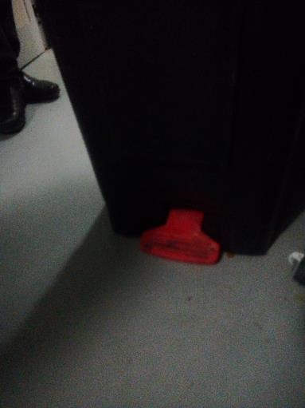
Les pédales poubelles de la salle de pause et celle des vestiaires femmes étaient rompues.

Slide 5
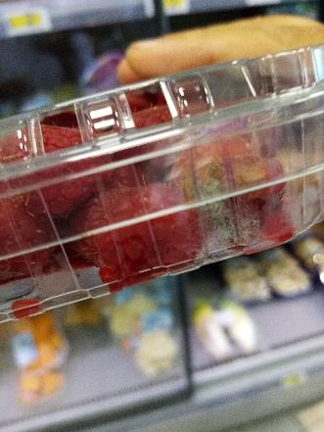
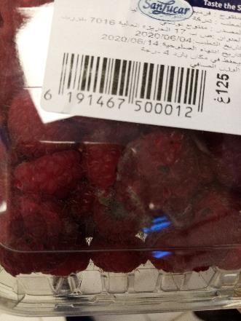
FLEG: Certaines barquettes de framboise présentaient des piques de moisissure.

Slide 6
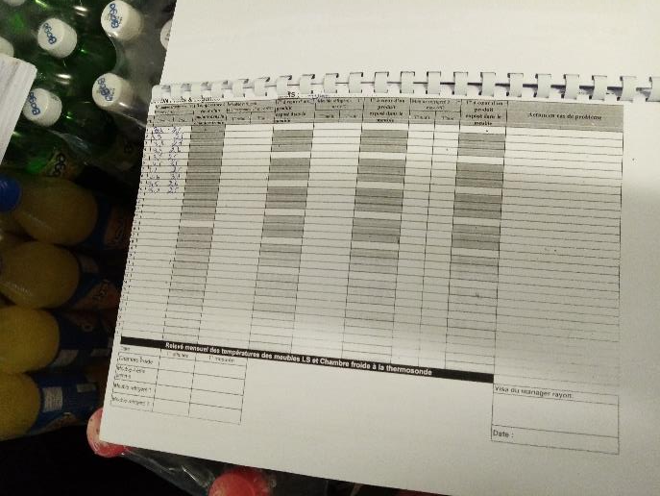
FLEG: Le suivi et l'enregistrement des températures de la chaine du froid du meuble 4 ème gamme n'étaient pas réalisés pour le mois de juin.

Slide 7
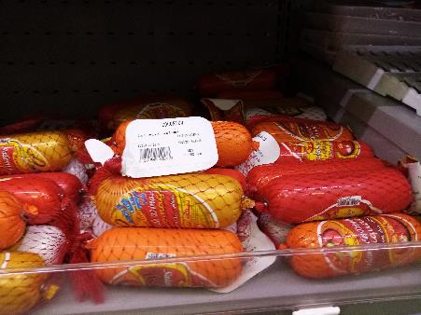
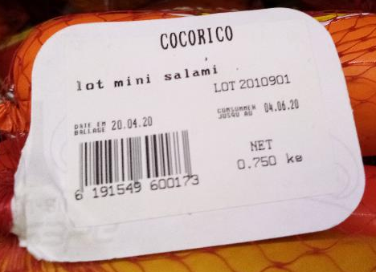
PLS: Une lot de salami de dinde "cocorico" périmé depuis le 04/06/2020.

Slide 8
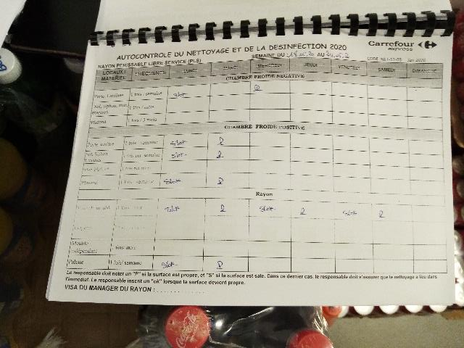
PLS: L'autocontrôle du nettoyage n'était pas quotidien.

Slide 9
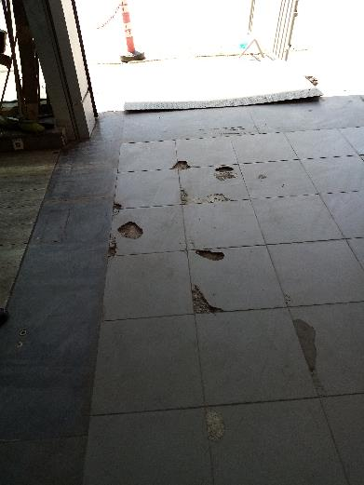
Réception: Le sol de la zone de réception était ébréché.

Slide 10
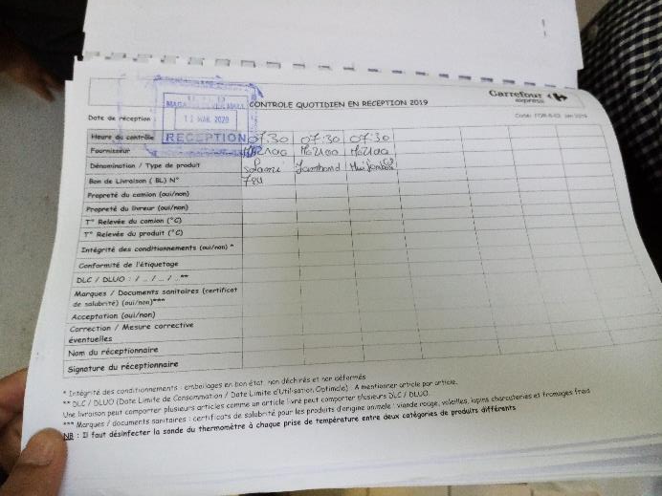
Réception: Absence de l'enregistrement des contrôles à la réception depuis le 12 mars 2020.

